Slide 1
自然语言处理-课程作业3
——命名实体识别

Slide 2
目录
任务介绍
主要方法
数据集
评测指标
提交要求
问题搜集

Slide 3
任务介绍

Slide 4
任务介绍
命名实体识别（Named Entity Recognition，简称NER），是自然语言处理中的一项基础任务。命名实体一般指的是文本中具有特定意义或者指代性强的实体，通常包括 人名、地名、机构名、日期时间、专有名词等。识别包括两部分：
实体的边界确定
实体的类型（人名、地名、机构名或其他）
例如
Earlier Tuesday , Haiti chief elections official , Jacques Bernard , fled to the United States after receiving threats and finding his home ransacked .

Slide 5
任务介绍
命名实体识别的价值
命名实体识别是NLP中一项基本性的关键任务，是关系抽取、事件抽取、知识图谱、信息提取、机器翻译等诸多NLP任务的基础
事件检测： 地点、时间、人物是事件的基本构成部分
信息检索： 命名实体可以用来提高和改进检索系统的效果，例如：当用户输入“重大”时，可以发现用户更想检索的是“重庆大学”，而不是其对应的形容词含义
语义网络： 有助于建立概念、实例及其对应的关系，例如“国家”是一个概念，中国是一个实例，“中国”是一个“国家”表达实体与概念之间的关系。
机器翻译： 命名实体的翻译（尤其像人名、专有名词、机构名等），准确识别出文本中的命名实体，对提高机器翻译的效果有直接的意义。

Slide 6
任务介绍
本次作业，给定数据，运用所学知识进行命名实体识别
Earlier Tuesday , Haiti chief elections official , Jacques
O B-tim O B-geo O O O O B-per
Bernard , fled to the United States after receiving threats and
I-per O O O O B-geo I-geo O O O O
finding his home ransacked .
O O O O O
B-geo 地理实体的开始 I-geo 地理实体的内部 B-tim 组织实体的开始 I-tim 组织实体的内部 B-per 人名开始 I-per 人名内部
O 代表不属于标注的范围
除此之外：gpe 代表政治实体；org 代表组织实体；art 代表艺术品实体；eve 代表事件实体；nat 代表自然现象实体

Slide 7
本次任务难点
任务介绍
实体类别粒度细
数据不平衡
传统NER任务：四类（PER人、ORG组织、LOC地点、MISC其他）
这次任务：八类
实体类别 | geo | gpe | per | org | tim | art | nat | eve
数量 | 37644 | 15870 | 16990 | 20143 | 20333 | 402 | 201 | 308

Slide 8
主要方法

Slide 9
方法
大概分为以下两条路线：
基于LSTM的方法
基于BERT的方法
Notes:
简单的做法是将输入序列经过一个embeddig层转化为一个向量序列输入两个双向的LSTM单元，将每个时间序列的正向反向输出拼接，经过一个全连接层映射为一个维度为输出标签数量的一个向量，再使用Softmax将输出归一化作为每种标签的概率。
这种方法的一个缺点是对每个token打标签的过程中是独立的分类，不能直接利用上文已经预测的标签，进而导致预测出的标签序列可能是非法的，例如标签B-PER后面是不可能紧跟着I-LOC的，但Softmax不会利用到这个信息。

Slide 10
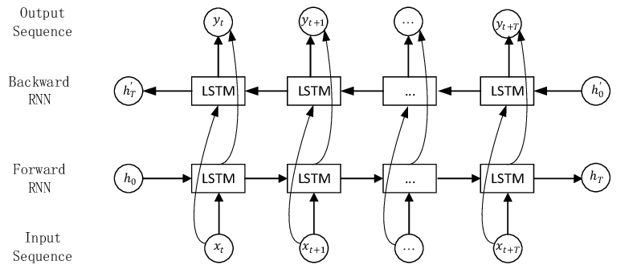
BiLSTM+softmax
Notes:
简单的做法是将输入序列经过一个embeddig层转化为一个向量序列输入两个双向的LSTM单元，将每个时间序列的正向反向输出拼接，经过一个全连接层映射为一个维度为输出标签数量的一个向量，再使用Softmax将输出归一化作为每种标签的概率。
这种方法的一个缺点是对每个token打标签的过程中是独立的分类，不能直接利用上文已经预测的标签，进而导致预测出的标签序列可能是非法的，例如标签B-PER后面是不可能紧跟着I-LOC的，但Softmax不会利用到这个信息。

Slide 11
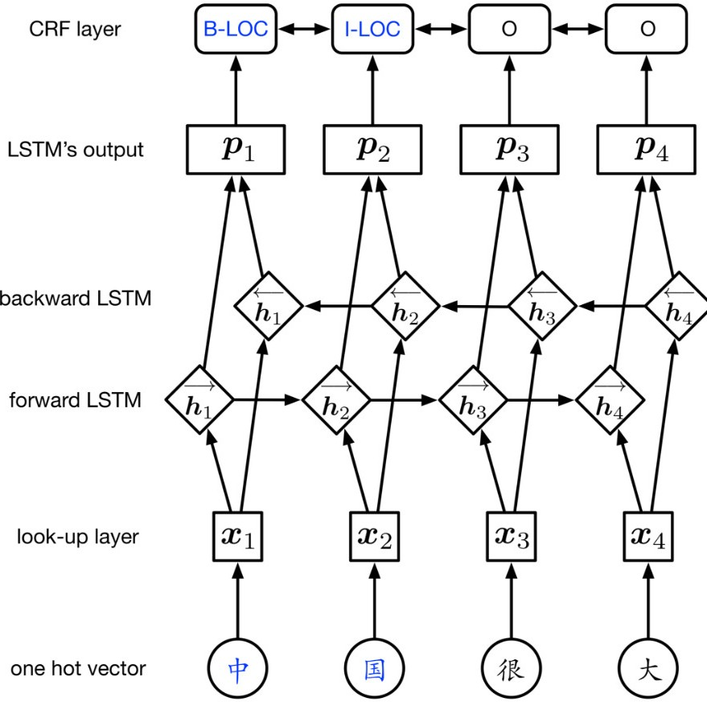
BiLSTM+CRF
Notes:
为了解决上面的问题，研究者们提出了BiLSTM+CRF的方法，一个很大的优势是CRF在解码过程中考虑了标签之间的依赖关系，在一定程度上避免了上面的bad case，广泛的实验证明crf比softma并取得了很好的效果

Slide 12
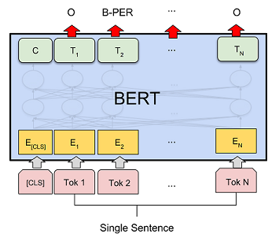
BERT+softmax
Notes:
最近几年，预训练模型取得了很大的进展，和基于lstm的方法相比，它有两个很明显的优势：
（1）并行计算
（2）很好的解决长距离依赖的问题，attention机制可以用文本中的其他词来增强目标词的语义表示，从而更好地利用上下文信息
BPE

Slide 13
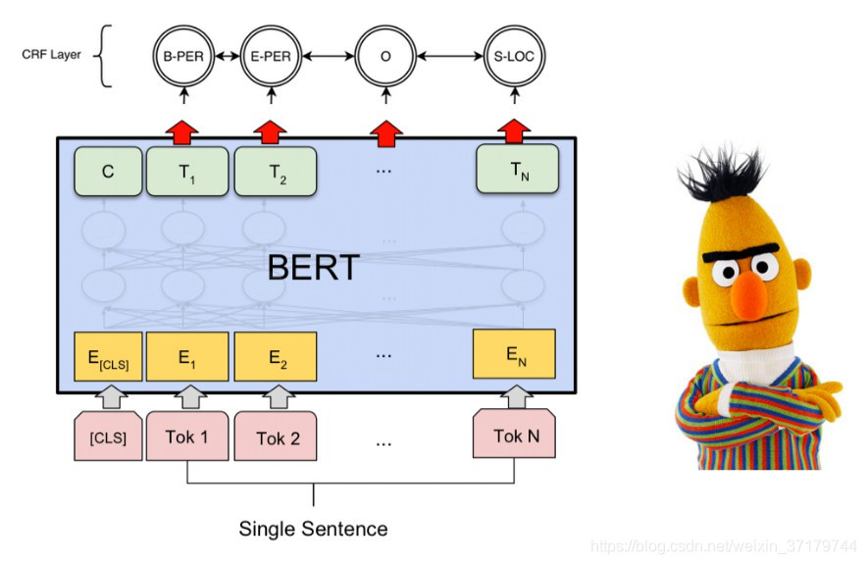
BERT+CRF
Notes:
最近几年，预训练模型取得了很大的进展，和基于lstm的方法相比，它有两个很明显的优势：
（1）并行计算
（2）很好的解决长距离依赖的问题，attention机制可以用文本中的其他词来增强目标词的语义表示，从而更好地利用上下文信息

Slide 14
数据集

Slide 15
数据集
训练集
测试集
字段名 | 字段说明
id | 文本id
Sentence | 文本
Tag | BIO格式的实体标签
字段名 | 字段说明
id | 文本id
sentence | 文本
注意：关于dev集

Slide 16
评测指标

Slide 17
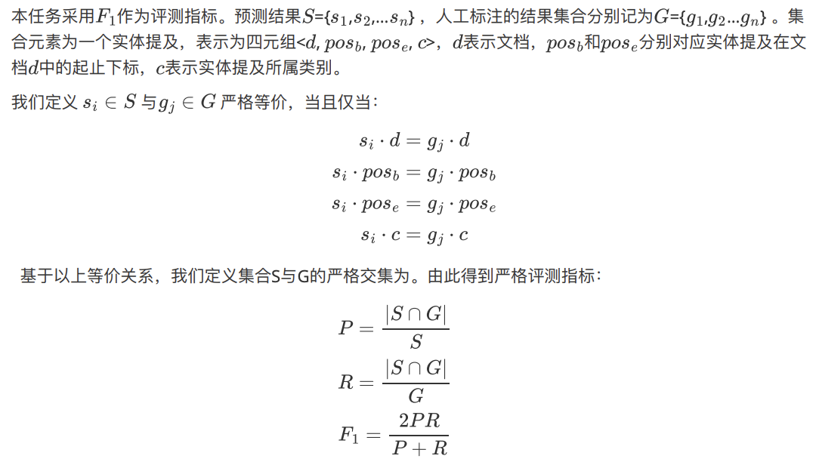
评测指标
NER任务

Slide 18
提交要求

Slide 19
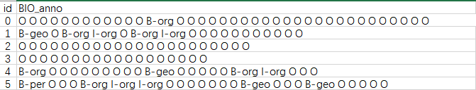
提交要求
Leaderboard提交文件(学号.csv)
提交样例
字段名 | 字段说明 | 类型
id | ⽂本id | int
BIO_anno | BIO格式的实体标注 | string

Slide 20
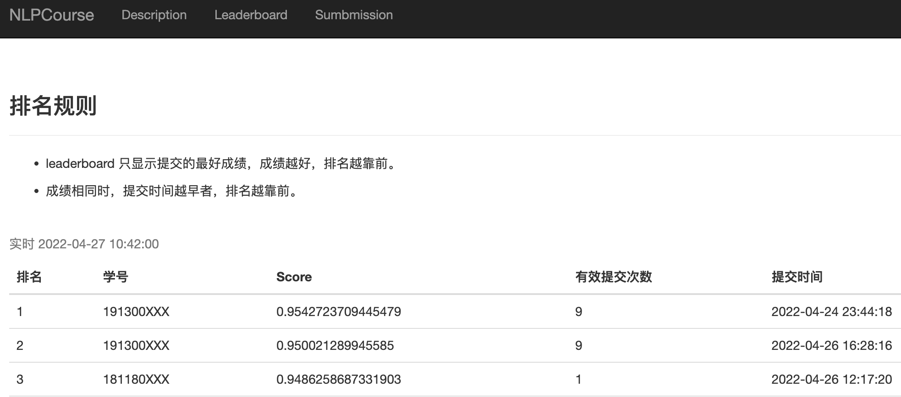
提交要求
Leaderboard提交网址(http://210.28.132.174:12349/)

Slide 21
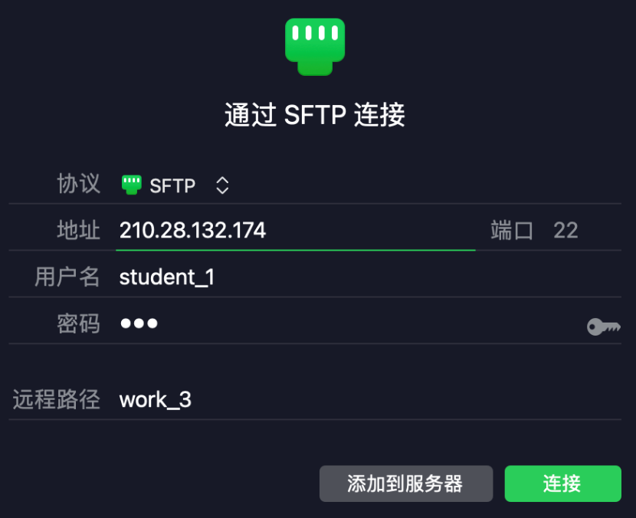
提交要求
两份文件
代码文件(命名格式：学号+姓名.zip)
课题报告(命名格式：学号+姓名.pdf)
提交方式
Sftp：210.28.132.174
用户名：student_1
密码：nlp
远程路径：work_3
截止时间 2022-05-20 23:59:59

Slide 22
问题收集

Slide 23
平台
框架
提交
使用时长
代金券不够了怎么办
已知bug反馈
baseline
报告的模板
注意格式错误！

Slide 24
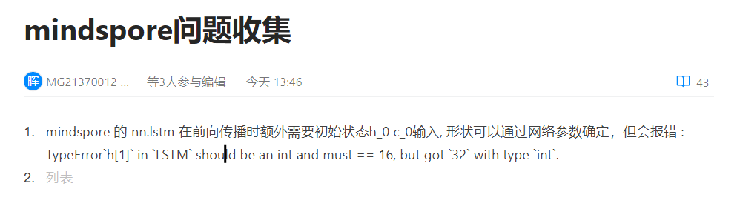
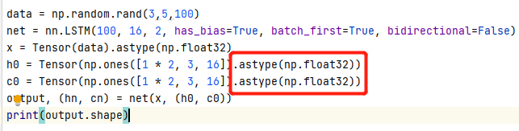

Slide 25
谢谢

